Slide 1
Diseñador de Flujos
uContact net2phone.
www.net2phone.com/ccaas

Slide 2
INTRODUCCIÓN | AGENDA
1. INTRODUCCIÓN
¿Qué es Workflow Designer?
Interfaz
¿Cómo funciona?
2. DETALLES DE LA HERRAMIENTA
Herramientas del Menú
Herramientas para el manejo de Flujos
Herramientas para el diseño de flujos
3. EXTENSIONES Y CONTEXTOS
Extensiones especiales
Patrones
Ejemplos
4. MANEJO DE FLUJOS
Carga
Activación
Debug
5. FUNCIONES DE ASTERISK
Nodos básicos
Nodos específicos
Manejo de variables
6. EJEMPLO PRÁCTICO
IVR con opciones
Consola de eventos
7. EVALUACIÓN

Slide 3
Introducción.

Slide 4
¿QUÉ ES EL DISEÑADOR DE FLUJOS? |
Es el entorno de desarrollo propietario para crear “Flujos de Telefonía” en la plataforma uContact
Permite implementar el comportamiento del sistema en el procesamiento de las llamadas tanto entrantes como salientes.
Se genera código automáticamente, el cual es activado (deploy) en el servidor.
Herramienta Drag & Drop
/**
* Simple HelloButton() method.
*@version 1.0
*@author john doe <doe.j@example.com>
*/
HelloButton()
{
JButton hello - new JButton( “Hello, wor
hello.addActionListener( new HelloBtnList
/ / use the JFrame type until support for t
/ / new component is finished
JFrame frame - new JFrame ( ”Hello Button” Container pane - frame.getContentPanel() ;
pane.add( hello );
frame.pack() ;
frame.show() ; / / display the fra
}

Slide 5
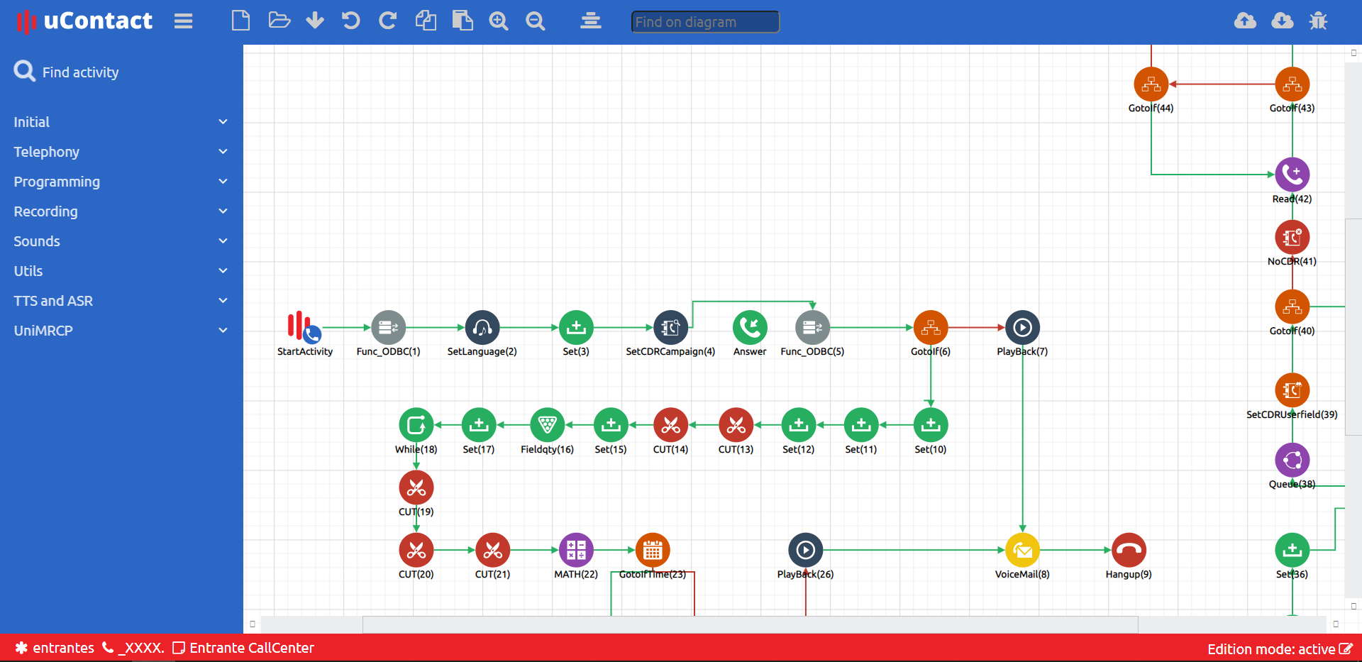
INTERFAZ |

Slide 6
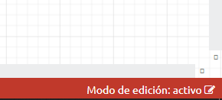
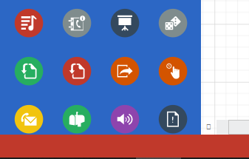
¿CÓMO FUNCIONA? |
La herramienta permite crear, editar y eliminar flujos correspondientes a la lógica de la plataforma, activándolos en caliente en el sistema. Cada origen de datos, nombres de campañas, sonidos...etc. creados por el usuario van a estar visibles y serán sugeridos en las propiedades correspondientes a las funciones (nodos) utilizados en el flujo.
Al cargar un flujo, la herramienta entra en modo edición permitiendo modificaciones a los mismos para finalmente realizar la Activación (Deploy). Las esquinas inferiores (izquierda y derecha) detallan el contexto y la extensión del flujo, así como también el modo en el que se encuentra el mismo en el editor.
Las flechas (conectores entre nodos) verdes en el flujo son el camino verdadero y las rojas en el camino falso cuando hay condiciones.

Slide 7
Detalles de la herramienta.

Slide 8
HERRAMIENTAS DEL MENÚ |
Nuevo: Crea un nuevo flujo (se pierden los cambios que no fueron salvados o activados).
Abrir: Carga un Flujo que previamente fue guardado en un archivo JSON.
Guardar: Guarda en un archivo JSON.
Deshacer: Deshace la última acción.
Rehacer: Rehace la última acción.
Copiar: Copia una parte del dibujo que este seleccionado (es posible copiar y pegar entre Pestañas del Explorador)
Pegar: Pega cualquier actividad/es copiadas o cortadas (incluye conexiones y propiedades)
Zoom entrante: Acerca la vista del dibujo.
Zoom saliente: Aleja la vista del dibujo.
Alinear: Opciones para alinear el dibujo.

Slide 9
HERRAMIENTAS PARA EL MANEJO DE FLUJOS |
Find on diagram
Buscar en el diagrama: Encuentra actividades en el diagrama, marcando su nombre en rojo.
Activar: Activa el flujo desarrollado en el sistema (Ver manejo de Flujos)
Cargar: Carga un flujo existente en el sistema (Ver manejo de Flujos)
Debug: Muestra el código generado en la consola para poder inspeccionarlo (Ver manejo de Flujos)

Slide 10
HERRAMIENTAS PARA EL DISEÑO DE FLUJOS |
Los nodos del sistema representan funciones del framework de Asterisk.
El diseñador de flujos permite al implementador abstraerse del código fuente, acelerando el tiempo para desarrollar la lógica de interacción correspondiente al negocio.
Los nodos están accesibles agrupados por tipo:
El grupo Initial contiene funcionalidades que generalmente están presentes en todo flujo y se consideran como nodos básicos.
La versión de Asterisk sobre la cual está pensado el diseñador de flujos es el Branch 13.
Initial
Telephony
Programming
Recording
Sounds
Utils
TTS and ASR
UniMRCP
Más información

Slide 11
MANEJO DE NODOS | 1
Al seleccionar el nodo, las opciones se despliegan tal como se muestra en la figura.
Cuando el nodo está seleccionado, se lo puede eliminar mediante la tecla suprimir.
Muestra Panel de Propiedades.
Crea copia del nodo seleccionado.
Crea conectores entre nodos.
Muestra descripción y parámetros del nodo seleccionado.

Slide 12
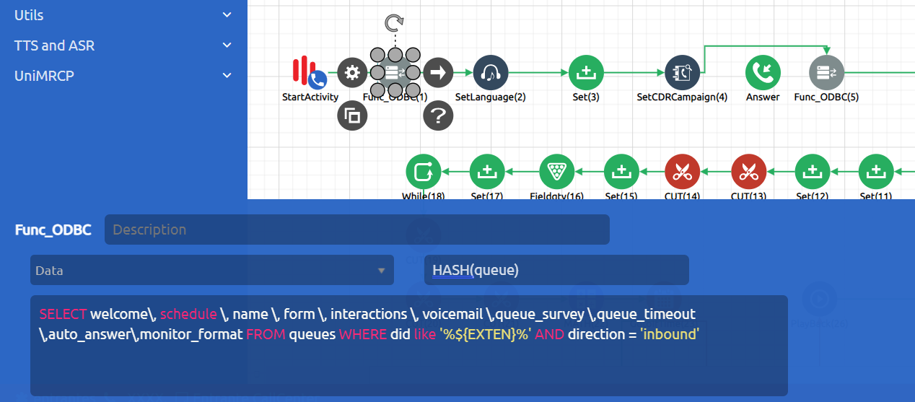
MANEJO DE NODOS | 2
Panel de propiedades:
Se despliega en la parte inferior de la pantalla.
Cada nodo tendrá su cuadro de propiedades específico.
Copia de ítem seleccionado:
Crea una copia idéntica del nodo y sus propiedades.
Los enlaces (flechas) no son copiados con esta opción.

Slide 13
MANEJO DE NODOS | 3
Conector de nodos:
Entra en modo conector para poder enlazar los diferentes nodos del flujo.
Los enlaces (flechas) pueden ser eliminados seleccionándolos y presionando la tecla suprimir.Entra en modo conector para poder enlazar los diferentes nodos del flujo.
Descripción y parámetros para el nodo seleccionado:
Despliega una pantalla emergente con una pequeña ayuda para el usuario.

Slide 14
Extensiones y contextos.

Slide 15
EXTENSIONES Y CONTEXTOS |
DialPlan de Asterisk consiste de una colección de contextos como forma de organización y separación. A modo de ejemplo es utilizado para separación entre funcionalidades y herramientas, así como reforzar la seguridad entre los diferentes contextos, entre otros.
Si la extensión marcada no existe en un contexto específico, Asterisk rechaza la llamada, por lo que es importante entender que la configuración correspondiente al usuario será la manera en la que Asterisk dirigirá la llamada desde el punto entrante a uContact.
La principal forma de utiizarlos es hacer que Asterisk realice diferentes acciones dependiendo desde donde ingresa una llamada. Cuando Asterisk tiene una conexión de llamada, ya sea una llamada entrante desde afuera o una extensión interna, esa llamada pertenece a un único contexto según el canal por el cual haya ingresado la misma.
Los contextos son una colección de extensiones, siendo estas un conjunto de acciones. Asterisk ejecutará cada acción en secuencia cuando el contexto en el cual se encuentra esta extensión sea llamado. Una extensión puede ser de dos tipos: un literal o un patrón (no confundir con extensiones de teléfono).
Un literal puede ser un número o letras como _1234.

Slide 16
EXTENSIONES ESPECIALES |
i (INVÁLIDO):
Utilizada en un IVR cuando se marca algo que no hace referencia a ninguna extensión de su contexto.
s (INICIO):
Utilizada para macros y líneas analógicas. Utilizado para cuando no llega números ni letras.
h (CORTAR):
Utilizado al finalizar un flujo cuando se corta una llamada antes de que el registro sea almacenado en el sistema.
Pueden setearse variables de acuerdo al resultado o ejecutar más actividades.
t (TIEMPO FINALIZADO):
Tiempo permitido para que el usuario demore en digitar algo mientras hay una reproducción de un audio.
T (TIEMPO ABSOLUTO FINALIZADO):
Igual que el parámetro anterior, pero referente al tiempo global.
a (EXTENSIÓN DE ASTERISK):
Se llama en el flujo cuando el usuario presiona “ * ”
o (OPERADOR):
Utilizado para salir, al presionar cero en correo de voz.

Slide 17
PATRONES ESPECIALES |
X:
Se corresponde con cualquier dígito del 0-9
Z:
Se corresponde con cualquier dígito del 1-9
N:
Se corresponde con cualquier dígito del 2-9
[1237-9]:
Válido para reemplazar un solo dígito y puede ser solo alguno de estos: 1, 2, 3, 7, 8, 9.
[3-7]:
Válido para reemplazar un solo dígito. Se corresponde con el rango 3, 4, 5, 6, 7.
“.” (Sin comillas):
Comodín. Vale para reemplazar uno o más caracteres.
“!” (Sin comillas):
Comodín. Vale para reemplazar cero o más caracteres.

Slide 18
EJEMPLOS DE PATRONES |
_NXXXXXX :
Coincide con un número de formato NANP de 7 dígitos que comienza con un número mayor o igual a 2
(Ej: 555-1212).
_1NXXNXXXXXX :
Coincide con cualquier número de 11 dígitos que comience con 1, su segundo dígito sea mayor o igual
a 2, los dos dígitos siguientes sean mayores que 0, el siguiente a los dos anteriores sea mayor o igual que 2
y los últimos 6 números mayores que 0 (Ej: 1-860-555-1212)
_9011. :
Coincide con cualquier número de cualquier largo que comience 9011 (y tiene 5 o más dígitos)
_9011! :
Igual al anterior pero también está admitido el número 9011, de solo 4 dígitos
_#:
Un #.
_X!:
Coincide con cualquier patrón de uno o más dígitos.
_[*#0-9]!:
Igual al anterior pero admite * y #
s:
Si no hay patrón que mapee.

Slide 19
Manejo de flujos.

Slide 20
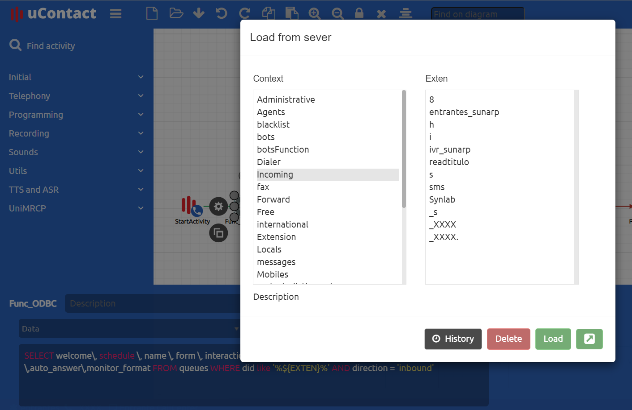
CARGA DE FLUJOS |
Esta ventana permite cargar flujos del servidor, están agrupados en contextos y dentro de ellos, las extensiones.
Toda llamada originada desde un dispositivo va a buscar flujos que mapeen contra las extensiones que existen en su contexto, si mapea una extensión se ejecutan los pasos de ese Flujo. Todos los Flujos juntos son el plan de marcado del sistema.
Controla todas las llamadas que pasan por el sistema. Se configura todo el comportamiento del sistema, ya existen flujos estándar que hacen más sencillas las configuraciones.
A continuación se presenta el detalle de las opciones disponibles:

Slide 21
CARGA DE FLUJOS | OPCIONES
Permite visualizar las acciones realizadas en cada flujo. Los diferentes tipos de acciones son:
INSERT (creación de un flujo)
UPDATE (actualización de un flujo)
DELETE (flujo borrado)
La gran ventaja del historial es la recuperación de flujos borrados para volver a trabajar sobre ellos sin haber perdido datos.
Es posible utilizar los filtros de búsqueda disponibles (Contexto o Exten), para encontrar los flujos procesados en el sistema.

Slide 22
CARGA DE FLUJOS | OPCIONES
Borra el flujo seleccionado en la lista. Una vez realizada esta acción, dicho flujo ya no será parte del sistema y no podrá ser cargado en futuras ocasiones.
Carga el flujo seleccionado en el Workflow Designer. Luego de cargarlo en el editor, este flujo podrá ser modificado.
Abrir en Pestaña Adicional: Permite abrir el flujo seleccionado en una pestaña diferente a la actual. Esto facilita el trabajo al usuario para los casos en los que sea necesario trabajar con varios flujos a la vez.

Slide 23
ACTIVAR FLUJO |
En esta ventana se activa (deploy) de un Flujo en el sistema y se le agrega una descripción para tener un breve detalle de su funcionamiento.
Una vez realizado, ya comienza a tomar los cambios en el sistema. Si cargamos un Flujo al activar el sistema sugiere el comentario previo.

Slide 24
DEBUG |
Utilizando esta herramienta es posible tener un detalle del Dialplan de Asterisk.
Para acceder a este detalle se deberá acceder a la consola del navegador (en la mayoría de ellos, mediante la tecla F12) la cual desplegará el conjunto de instrucciones correspondientes al flujo que el usuario está viendo en pantalla.
Para conocer mayor detalle (descripción, sintaxis y argumentos) acerca de las aplicaciones que pueden ser incluidas en el Dialplan de Asterisk, referirse a:
LINK

Slide 25
Funciones de Asterisk.

Slide 26
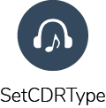
NODOS BÁSICOS | 1
Obligatorio en todos los flujos para darle el inicio al mismo. Las variables que se definen en el nodo son:
Context: Indica el contexto en el que se aplicará el flujo.
Exten: Indica la extensión en la que se aplicará el flujo
Contesta la llamada. La variable a definir es:
Delay: Indica el retraso que se le aplica a la respuesta en tiempo de mili-segundos.
Define el idioma en el que se gestionará la llamada en el sistema. La variable a definir es:
Language: Define el idioma.
Permite crear variables y asignar valores a las que ya existen. Estas variables pueden ser utilizadas en todo el flujo y se pueden almacenar en la base de datos.
Variablename: Indica el nombre de la variable, si el nombre empieza con dos guiones bajos “__” significa que la misma es global (Ej: __Ani)
Value: Indica el valor que se le asigna a la variable.

Slide 27
NODOS BÁSICOS | 2
Genera un identificador único de la llamada y le asigna el valor automáticamente a la variable $(guid).
Permite incluir este valor único (el GUID) en el CDR.
Asigna el tipo de CDR. Las opciones posibles son:
Record: para grabar la conversación
Voicemail: si es un buzón de voz.
Fax: si es un incoming fax.
Asigna el identificador a la grabación, usualmente se utiliza $(guid).

Slide 28
NODOS BÁSICOS | 3
Emite un audio y espera una respuesta la cual se puede almacenar en una variable, usualmente es utilizado para generar menús. Las variables que se definen en el nodo son:
Variable: Se define la variable en la cual se guardará el valor que se ingrese después de escuchar el audio.
Filename: Contiene el nombre del audio a reproducir, el cual debe haber sido subido previamente al portal.
Maxdigits: Se define la cantidad máxima de dígitos que puede tener la respuesta.
Option: Puede ser “s”, “i” o “n”. Estas opciones indican el comportamiento que puede tomar el read en casos particulares, la descripción de cada comportamiento se encuentra en la pestaña de ayuda de la aplicación.
Utilizada para evaluar condiciones, en la misma se pueden utilizar las variables declaradas en los SET, los retornos de los READ y también variables de Asterisk. Su uso habitual es después de un READ para evaluar la opción ingresada. Esta aplicación tiene dos salidas:
Camino verde: Cuando la condición es verdadera.
Camino rojo: Cuando la condición es falsa.
Las variables que se definen en el nodo son:
Condition: Se escribe la condición a evaluar.
Asigna el nombre de la campaña al CDR. Las variables que se definen en el nodo son:
Camp: Nombre de la campaña a la cual irá la llamada.

Slide 29
NODOS BÁSICOS | 4
Agrega un cabezal al paquete SIP, normalmente se utiliza CTI, donde se envia la información de la llamada al portal para indicar: Campaña, formulario, DID entrante, etc. Las variables que se definen en el nodo son:
Header: Estructura del cabezal SIP
Deriva la llamada a una cola. Las variables que se definen en el nodo son:
Queuename: El nombre de la campaña al derivar la llamada.
Options: Se le pueden agregar varias opciones a la llamada, la descripción de cada opción se encuentra en la pestaña de ayuda de la aplicación.
Url: Manda una URL.
Announceoverride: Cambia el anuncio.
Timeout: Tiempo máximo a estar en cola.
AGI: Ejecuta AGI script cuando la llamada es atendida.
Macro: Ejecuta una macro cuando la llamada es atendida.
Gosub: Va a sub rutina.
Rule: Aplica una regla.
Position: Se le da una posición en la cola.

Slide 30
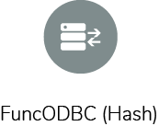
NODOS ESPECÍFICOS | 1
Función particular de Asterisk que permite realizar consultas a una base de datos.
Aplicada a un flujo, tomará como parámetro el nombre de la variable que almacenará la consulta a la base de datos especificada. El Hash tomará todos los campos de la fila en la base de datos seleccionada y los hace más “accesibles” para el usuario al realizar la consulta.
Dicha consulta a la base de datos devolverá una tupla de la siguiente manera:
HASH(consulta) = (name, CallerID, Agente, Campaña) HASH(Result) = (Lupe, 0800, Agente1, Campaña1)
Para acceder a un dato de la consulta, basándonos en lo anterior se debe hacer lo siguiente:
HASH (Result; name) -------- “Lupe”
HAST (Result, Caller ID) ------ 0800
HAST (Result, Agente) ------- Agente1
HAST (Result, Campaña) ----- Campaña1
la variable que toma como parámetro la función HASH, se llama Result. A ña derecha se tiene la consulta a la base de datos cuyo resultado será almacenado en la variable Result. Allí se almacena una tupla conteniendo los datos consultados específicamente de las columnas (para este caso particular: did, name, dialstring).

Slide 31
NODOS ESPECÍFICOS | 2
Función que permitirá invocar a un Web Service externo. Las variables que se definen en el nodo son:
Command: Comando para invocar el Web Service
Función que permite pasear un conjunto de datos obtenidos de un sistema externo en formato XML. Las variables que se definen en el nodo son:
Xml: Formato Xml.
Función que permite pasear un conjunto de datos obtenidos de un sistema externo en formato JSON. Las variables que se definen en el nodo son:
Json: Formato Json.

Slide 32
NODOS ESPECÍFICOS | 3
Condición y bloque de código llamado expresión. El nodo verifica si la condición es verdadera (true), y si lo es, ejecuta la expresión. Lo anterior se repite hasta que la condición sea falsa (falsa).
Es necesario incluir el nodo EndWhile (paso de salida) para que el flujo continúe con la siguiente instrucción enlazada a este nodo cuando la condición sea evaluada como falsa (false).
EJEMPLO:
Tenemos la acción While, la cual contiene la condición, luego continúa el bloque que se ejecutará si la condición es verdadera (true), si lo es se ejecutará el bloque interno repetidas veces hasta que la condición sea falsa (false).
Para la iteración en la que la condición sea evaluada como falsa, el hilo del flujo pasará a la acción EndWhile y continuará el recorrido del flujo.

Slide 33
MANEJO DE VARIABLES |
Asterisk utiliza variables globales, compartidas y específicas de canales.
Globales: No son específicas de un solo canal y pueden ser referidas en cualquier canal en el momento que sea necesario por cualquier llamada.
Locales: Sólo pueden ser utilizadas con el canal que se está utilizando en el momento. Cada variable local obtiene su propio espacio, de esta manera no se verá interferida de ninguna forma por otras llamadas, y la misma variable se destruirá cuando la llamada finalice. Estas son aplicadas utilizando el comando Set().
Compartidas: Uno o más canales puede tener total acceso a este tipo de variables, de esta forma se transformará en una variable local.

Slide 34
Ejemplo práctico.

Slide 35
INTERFAZ |

Slide 36
CONSOLA DE EVENTOS |
Es posible hacer un seguimiento de cada una de las interacciones que se generan en el sistema a través de la consola de la plataforma.
Para esto el usuario deberá loguearse a la consola del servidor de telefonía y ejecutar el comando integra console, que le permitirá conectarse al log del sistema.
[Jun 5 10:17:53] == DTLS ECDH initialized (automatic), faster PFS enabled
[Jun 5 10:17:53] == DTLS ECDH initialized (automatic), faster PFS enabled
[Jun 5 10:17:54] == Using SIP VIDEO CoS mark 6
[Jun 5 10:17:54] == Using SIP RTP CoS mark 5
[Jun 5 10:17:54] == Using UDPTL CoS mark 5
[Jun 5 10:17:54] NOTICE[27317][C-00000090]: chan_sip.c:26414 handle_request_invite: Call from '1008' (192.168.99.78:59915) to extension '092321567' rejected because extension not found in context 'administrativos'.
[Jun 5 10:18:09] == DTLS ECDH initialized (automatic), faster PFS enabled
[Jun 5 10:18:10] == DTLS ECDH initialized (automatic), faster PFS enabled
[Jun 5 10:18:10] == Using SIP VIDEO CoS mark 6
[Jun 5 10:18:10] == Using SIP RTP CoS mark 5
[Jun 5 10:18:10] == Using UDPTL CoS mark 5
[Jun 5 10:18:10] -- Executing [9092321567@administrativos:1] Set("SIP/1008-000000bc", "VOLUME(TX)=3") in new stack
[Jun 5 10:18:10] -- Executing [9092321567@administrativos:2] Set("SIP/1008-000000bc", "VOLUME(RX)=3") in new stack
[Jun 5 10:18:10] -- Executing [9092321567@administrativos:3] Set("SIP/1008-000000bc", "HASH(Result)=123456,INTERNOS->") in new stack
[Jun 5 10:18:10] -- Executing [9092321567@administrativos:4] Set("SIP/1008-000000bc", "__OUTQUEUE=INTERNOS->") in new stack
[Jun 5 10:18:10] -- Executing [9092321567@administrativos:5] Set("SIP/1008-000000bc", "CALLERID(name-pres)=allowed_passed_screen") in new stack
[Jun 5 10:18:10] -- Executing [9092321567@administrativos:6] GUID("SIP/1008-000000bc", "__guid") in new stack
[Jun 5 10:18:10] -- app_guidgen: new guid 77ff073a-fd3a-40dd-8888-75fb89ac7fa1
[Jun 5 10:18:10] -- Executing [9092321567@administrativos:7] Set("SIP/1008-000000bc", "CDR(guid)=77ff073a-fd3a-40dd-8888-75fb89ac7fa1") in new stack
[Jun 5 10:18:10] -- Executing [9092321567@administrativos:8] Set("SIP/1008-000000bc", "__Ani=092321567") in new stack
[Jun 5 10:18:10] -- Executing [9092321567@administrativos:9] Set("SIP/1008-000000bc", "__DIALED=9092321567") in new stack
[Jun 5 10:18:10] -- Executing [9092321567@administrativos:10] Set("SIP/1008-000000bc", "CDR(campaign)=INTERNOS->") in new stack
[Jun 5 10:18:10] -- Executing [9092321567@administrativos:11] Set("SIP/1008-000000bc", "CDR(accountcode)=") in new stack
[Jun 5 10:18:10] WARNING[27440][C-00000091]: func_cdr.c:540 cdr_write: Using the CDR function to set 'accountcode' is deprecated. Please use the CHANNEL function instead.
[Jun 5 10:18:10] -- Executing [9092321567@administrativos:12] Set("SIP/1008-000000bc", "__idLlamada=77ff073a-fd3a-40dd-8888-75fb89ac7fa1") in new stack
[Jun 5 10:18:10] -- Executing [9092321567@administrativos:13] Set("SIP/1008-000000bc", "rec-var=FALSE") in new stack
[Jun 5 10:18:10] -- Executing [9092321567@administrativos:14] Set("SIP/1008-000000bc", "CDR(type)=record") in new stack
[Jun 5 10:18:10] -- Executing [9092321567@administrativos:15] MixMonitor("SIP/1008-000000bc", "77ff073a-fd3a-40dd-8888-75fb89ac7fa1.gsm,b,") in new stack
[Jun 5 10:18:10] -- Executing [9092321567@administrativos:16] Dial("SIP/1008-000000bc", "Khomp/B0C30/092321567,60,TtKk,") in new stack
[Jun 5 10:18:10] == Begin MixMonitor Recording SIP/1008-000000bc
[Jun 5 10:18:10] -- Called Khomp/B0C30/092321567
[Jun 5 10:18:14] -- Khomp/B0C30-0.0 is ringing
[Jun 5 10:18:19] -- Khomp/B0C30-0.0 is making progress passing it to SIP/1008-000000bc
ATENCIÓN
No se recomienda ejecutar este comando en un ambiente en producción ya que la cantidad de interacciones podría impactar en el rendimiento del sistema

Slide 37
Evaluación.

Slide 38
¡Gracias!
www.net2phone.com/ccaas

